Slide 1
การดำเนินงานสนับสนุน การพัฒนา ระบบบริการ สุขภาพชาวต่างชาติ
ปีงบประมาณ 2562

Slide 2
ศูนย์ประสานงานเครือข่ายประชาคมอาเซียนด้านการสาธารณสุข: ศคอส
S
Structure:
ศูนย์บริการสุขภาพชาวต่างชาติ
Information:
หนังสือแนวทางคู่มือภาษา
I
I
Intervention: อบรมบุคลากรต้นแบบ,การให้ข้อมูลบริการผ่านเว็บไซต์
Innnovation: นวัตกรรม
นำเสนอระบบคิวคิว
I
M
Mornitor & Evaluation:
สรุปและนำเสนอผลงาน

Slide 3
สรุปผลการดำเนินงาน
1. พัฒนาระบบบริการสุขภาพชาวต่างชาติ ตามเกณฑ์ SIM III
1.1 จัดตั้งศูนย์บริการสุขภาพชาวต่างชาติใน รพช.คือ รพ.นาดี ,รพ.ประจันตคาม และ รพ.บ้านสร้าง

Slide 4
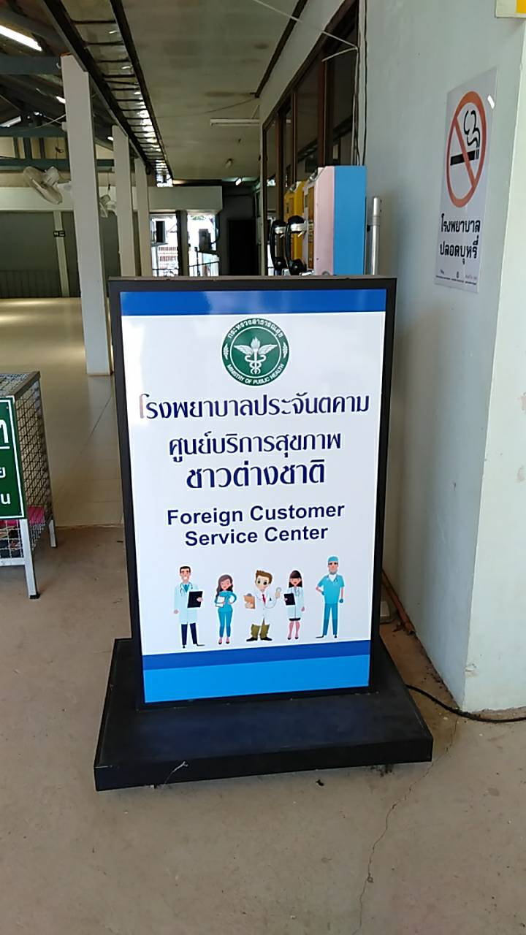
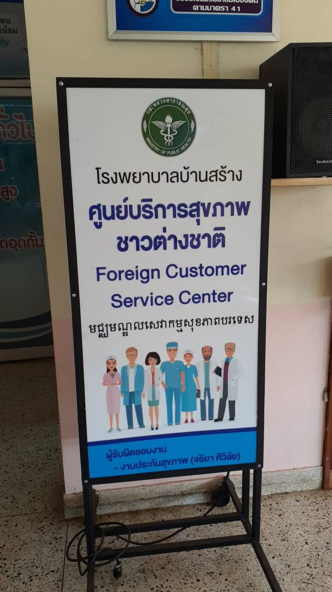
ศูนย์บริการสุขภาพชาวต่างชาติ

Slide 5
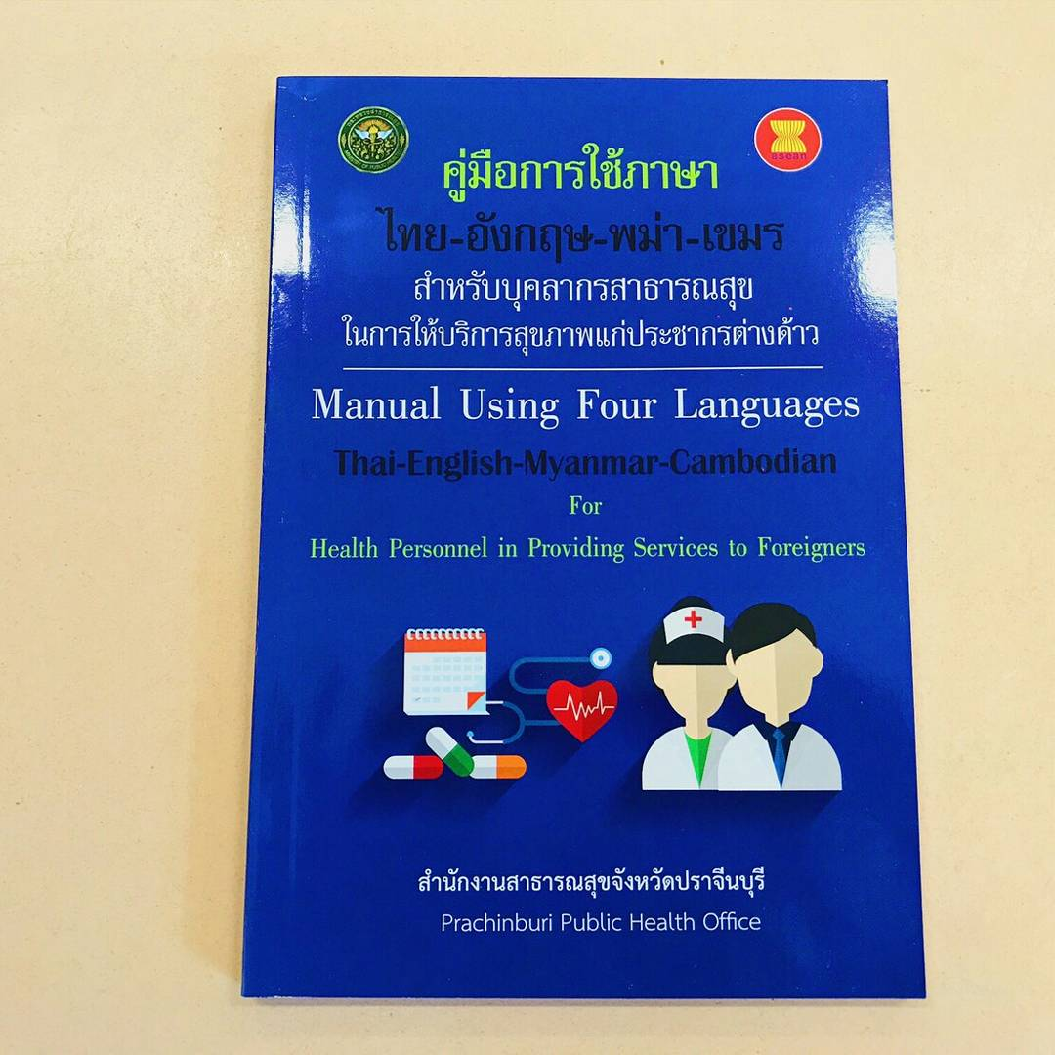
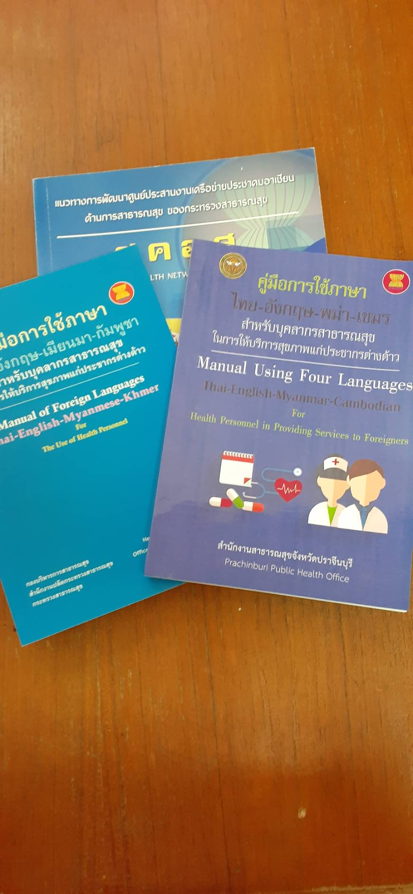
คู่มือภาษาต่างประเทศ

Slide 6
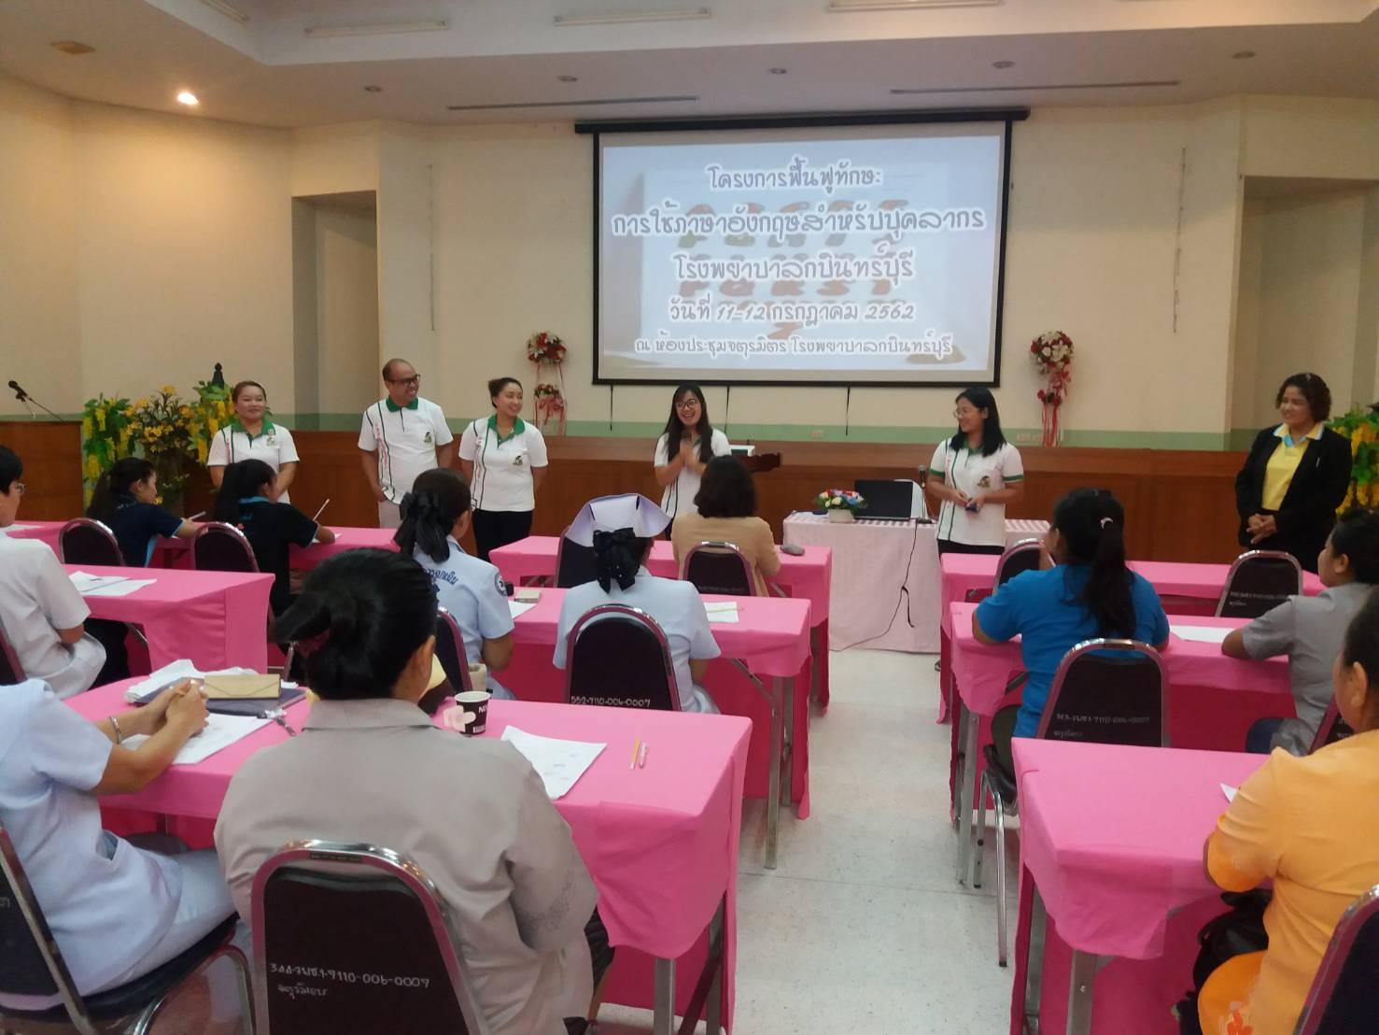
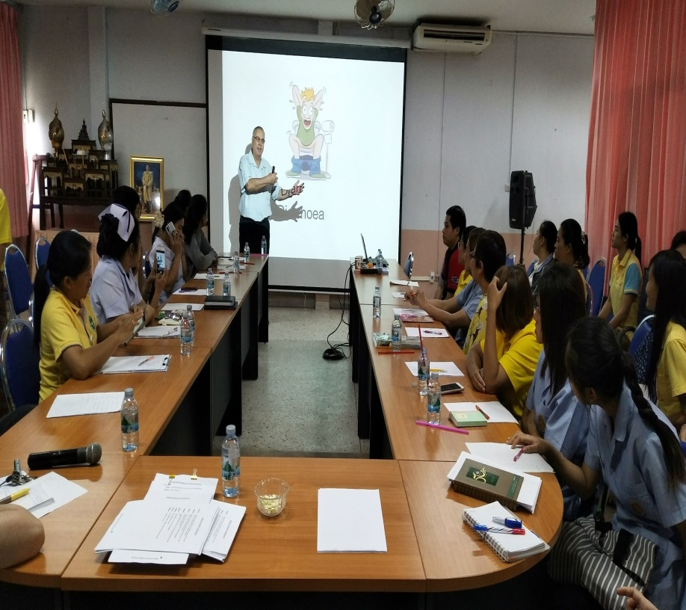
จัดอบรม/ประชุมเชิงปฏิบัติการพัฒนาศักยภาพบุคลากรทางภาษา

Slide 7
พัฒนาระบบข้อมูลสารสนเทศด้านสุขภาพประชากร

Slide 8
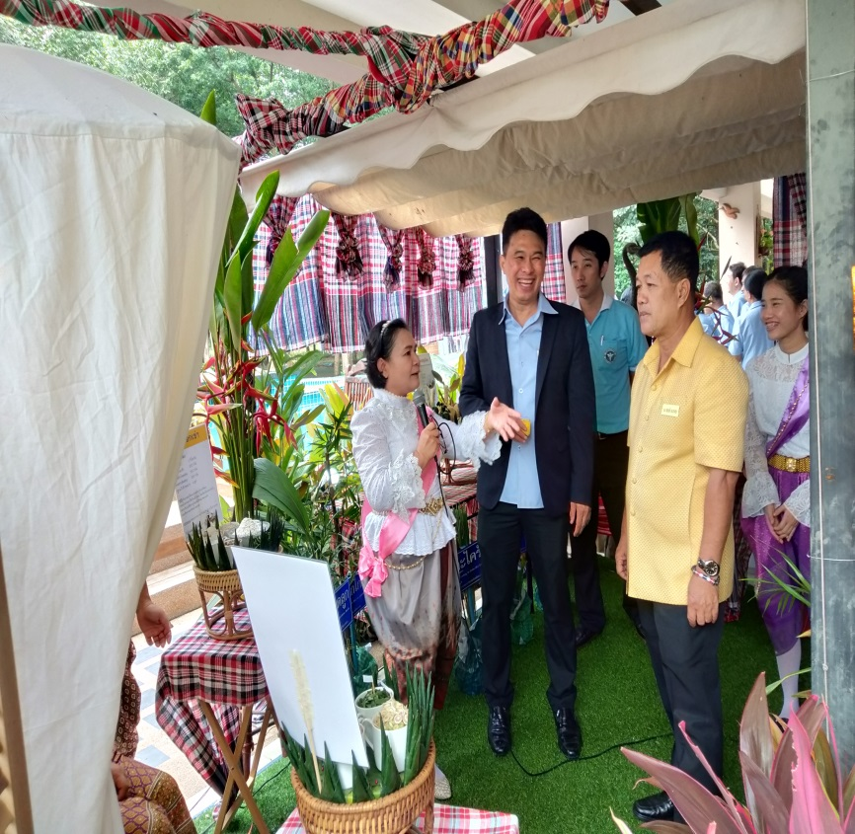
จัดประชุมเชิงปฏิบัติการสรุปผลการดำเนินงานและนำเสนอผลงานวิชาการ และการพัฒนาระบบบริการสุขภาพชาวต่างชาติ ปี 2562

Slide 9
แผนการพัฒนาในปี 2563
** พัฒนารูปแบบบริการสุขภาพชาวต่างชาติ ***
การจัดทำระบบคิวบริการทันตกรรมสำหรับผู้ป่วยต่างชาติในโรงพยาบาลส่งเสริมสุขภาพต้นแบบ
การจัดทำโครงการประชุมเชิงปฏิบัติการพัฒนาระบบข้อมูลการให้บริการสุขภาพชาวต่างชาติ

Slide 10
Thank you

